Slide 1

FAU
20.02.2024

Slide 2

Agenda
Informasjon fra skolen v/rektor
Skole-genser v/rektor
Skoleballet v/rektor
Elevundersøkelsen, foreldreundersøkelsen og nasjonale prøver v/rektor
Skolens nye nettsider og informasjon ut fra FAU
Inntektskilder og aktiviteter i regi av FAU
Eventuelle andre saker

Slide 3
Informasjon fra skolen v/rektor
Hvorfor FAU?
Oppstart i vår
Utlysninger
Økonomi
Hva rører seg

Slide 4
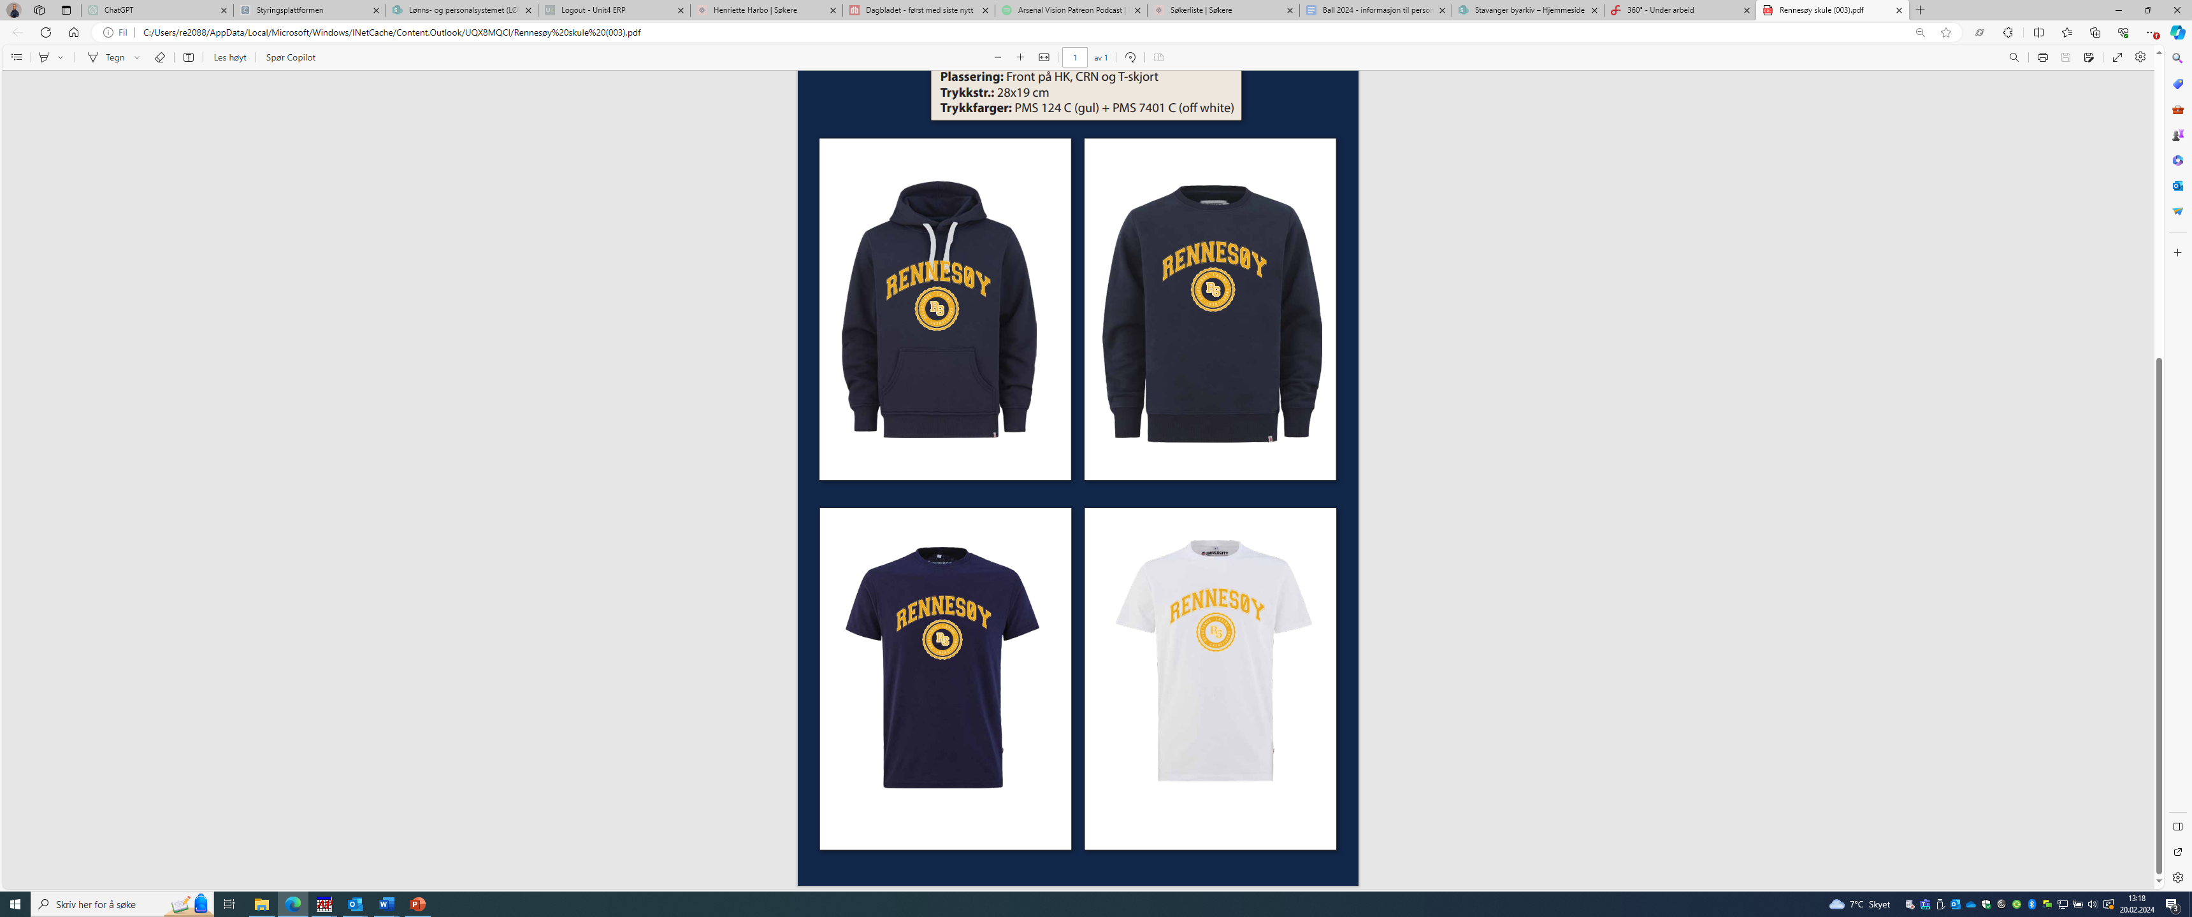
Skole-genser v/rektor
Tanken bak
Hva med elevene?
Pris: 350 og 250

Slide 5
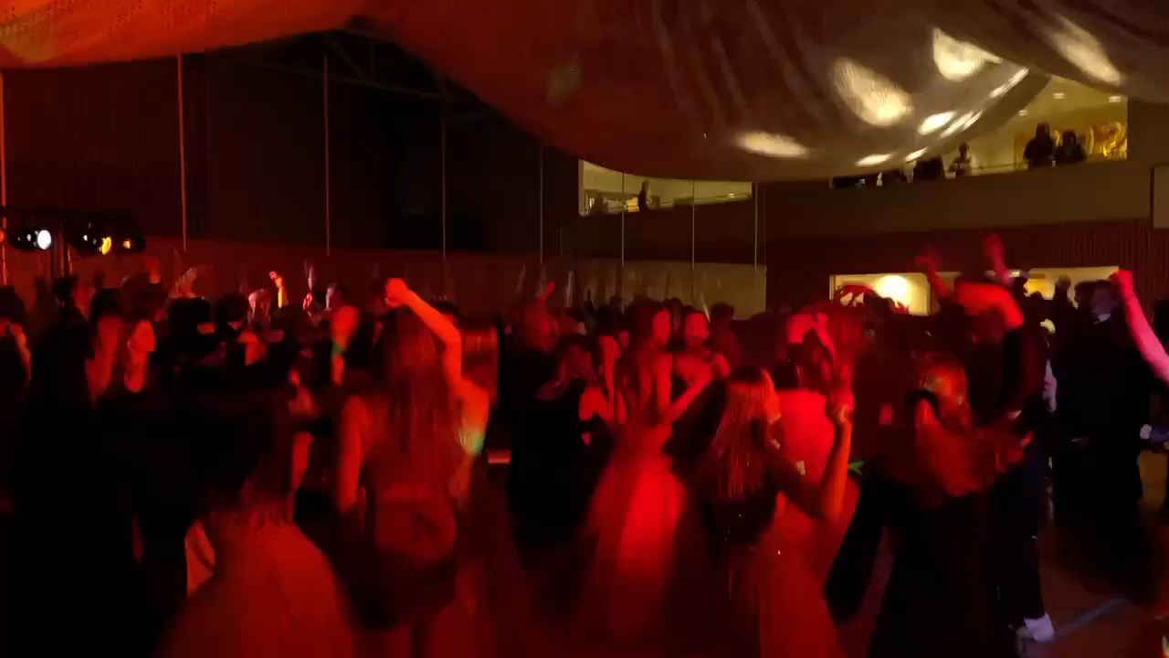
Skoleballet v/rektor

Slide 6
Elevundersøkelsen, foreldreundersøkelsen og nasjonale prøver v/rektor
Kartleggingsprøvene er viktige for oss
Vi bruker disse til vider arbeid i klassene og i utviklingsarbeidet på skolen
Ambisjonene til skolen er høye

Slide 7
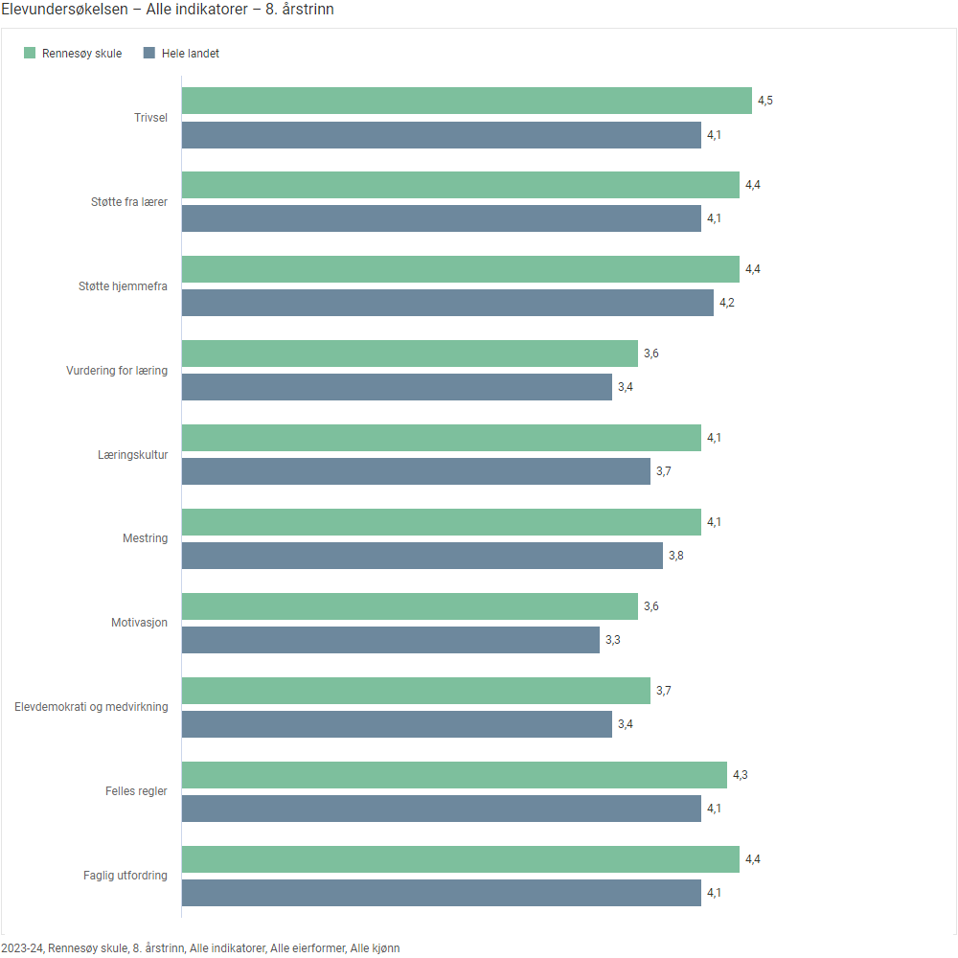

Slide 8
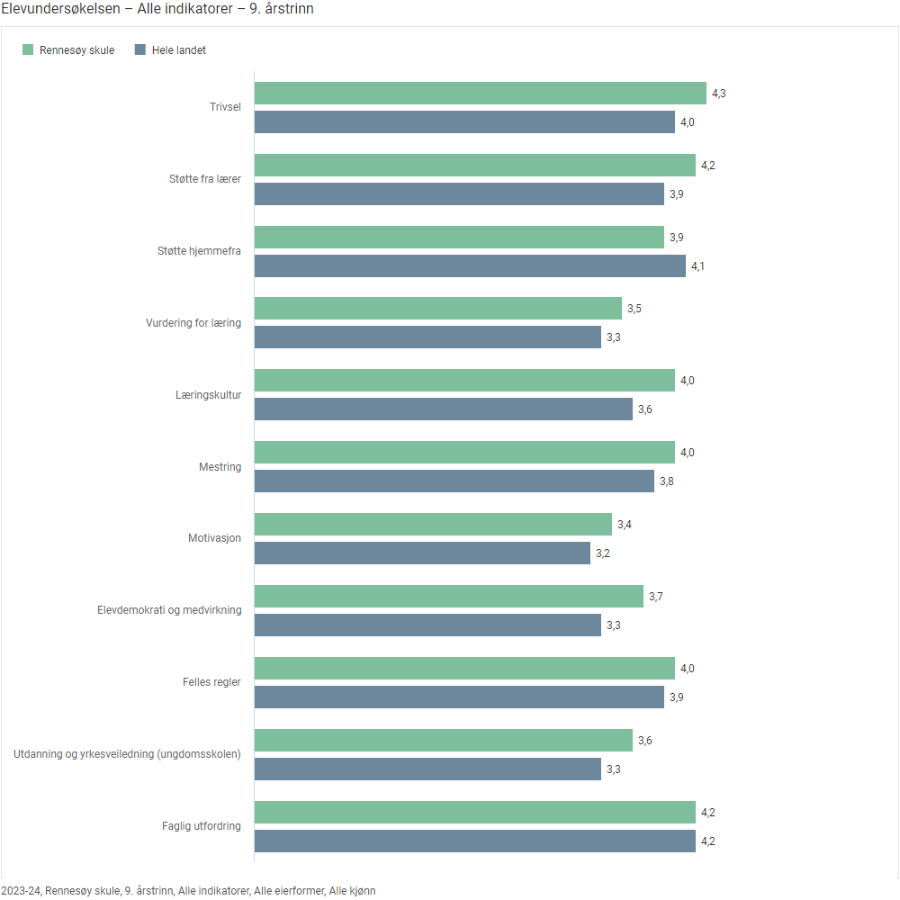

Slide 9
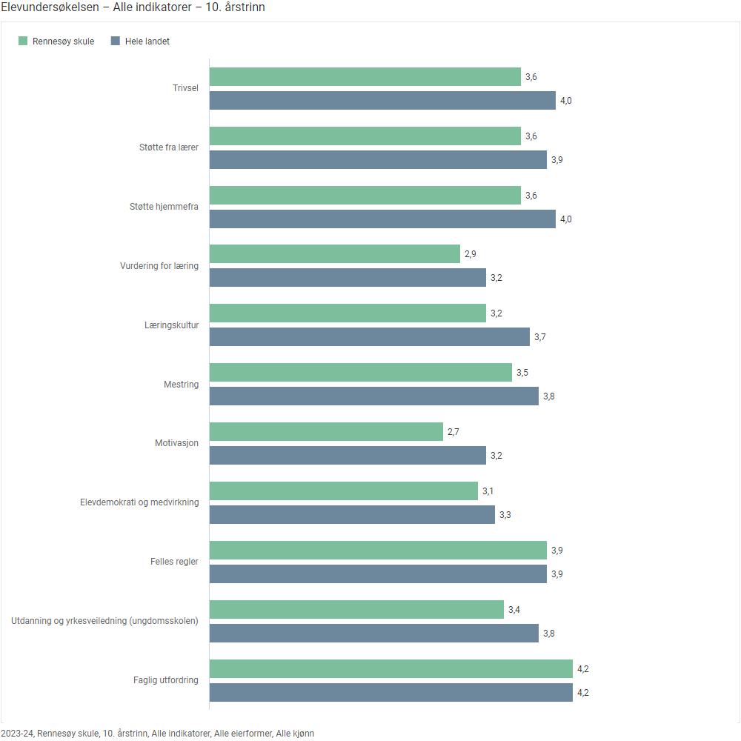

Slide 10
 | Lesing 9. trinn. | 8.tr. 2022 | diff. |  |  | Regning 9. trinn. | 8.tr. 2022 | diff.
Kannik skole | 59 | 55 | 4
Rennesøy skule | 57 | 52 | 5 |  | Rennesøy skule | 59 | 53 | 6
Hinna skole | 57 | 53 | 4 |  | Kannik skole | 59 | 54 | 5
Gautesete skole | 56 | 51 | 5 |  | Kristianslyst skole | 58 | 53 | 5
Kristianslyst skole | 56 | 53 | 3 |  | Finnøy skule | 58 | 53 | 5
Stavanger | 55 | 51 | 4 |  | Gautesete skole | 57 | 51 | 6
Finnøy skule | 55 | 52 | 3 |  | Hinna skole | 56 | 52 | 4
Gosen skole | 55 | 52 | 3 |  | Stavanger | 56 | 52 | 4
Ullandhaug skole | 55 | 51 | 4 |  | Gosen skole | 56 | 51 | 5
Rogaland | 54 | 50 | 4 |  | Revheim skole | 56 | 51 | 5
St. Svithun skole | 54 | 49 | 5 |  | Rogaland | 55 | 50 | 5
Nasjonalt | 53 | 50 | 3 |  | Ullandhaug skole | 55 | 52 | 3
Kristen friskole AS | 53 | 48 | 5 |  | Nasjonalt | 54 | 51 | 3
Tastarustå skole | 53 | 51 | 2 |  | Tastarustå skole | 54 | 50 | 4
Tastaveden skole | 53 | 50 | 3 |  | Tastaveden skole | 54 | 50 | 4
Austbø skole | 52 | 48 | 4 |  | St. Svithun skole | 53 | 49 | 4
Revheim skole | 52 | 49 | 3 |  | Austbø skole | 53 | 50 | 3
Steinerskolen | 52 | 50 | 2 |  | Smiodden skole | 53 | 51 | 2
Lunde skole | 50 | 48 | 2 |  | Kristen friskole AS | 52 | 49 | 3
Smioddena skole | 50 | 49 | 1 |  | Steinerskolen | 52 | 49 | 3
Biss Gausel | 49 | 46 | 3 |  | Lunde skole | 50 | 48 | 2

Slide 12
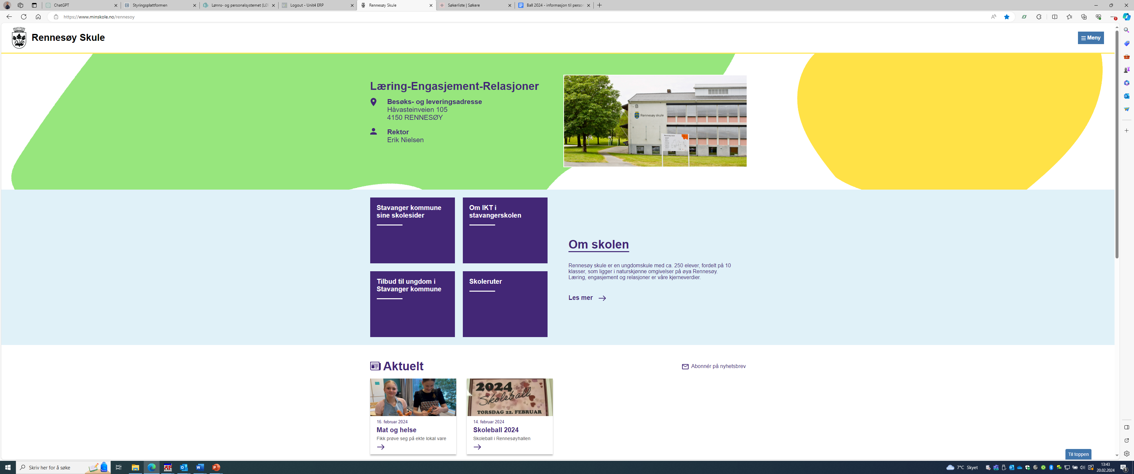

Slide 13
Skolemat

